Slide 1
RAZVOJ ANDROID MOBILNIH APLIKACIJA SA PODRŠKOM ZA OFFLINE REŽIM RADA
Student: Mentor:
Željko Laković Doc. dr Aleksandar Stanimirović

Slide 2
Sadržaj
OfflineFirst?
Postojeća rešenja za razvoj mobilnih aplikacija sa podrškom za offline režim rada
Pregled korišćenih tehnologija
Arhitektura aplikacije TripPlanner
Sinhronizacija podataka
Prikaz mapa u offline režimu

Slide 3
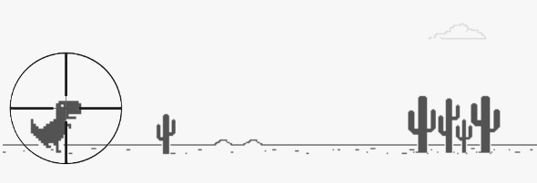

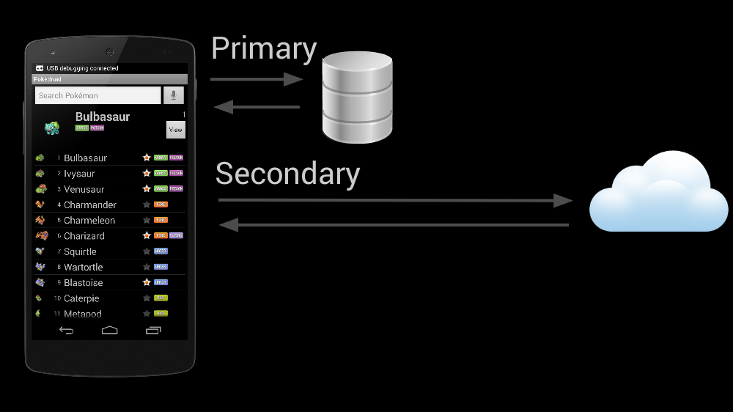
OfflineFirst?
Control the content your user see, even when they are offline. It’s time to start thinking Offline First.

Slide 4








Postojeća rešenja za razvoj mobilnih aplikacija sa podrškom za offline režim rada
Salesforce Mobile SDK
Oracle Mobile Cloud Service
Azure mobilne aplikacije
Firebase
OutSystems platforma
Alpha everywhere
Hoodie

Slide 5



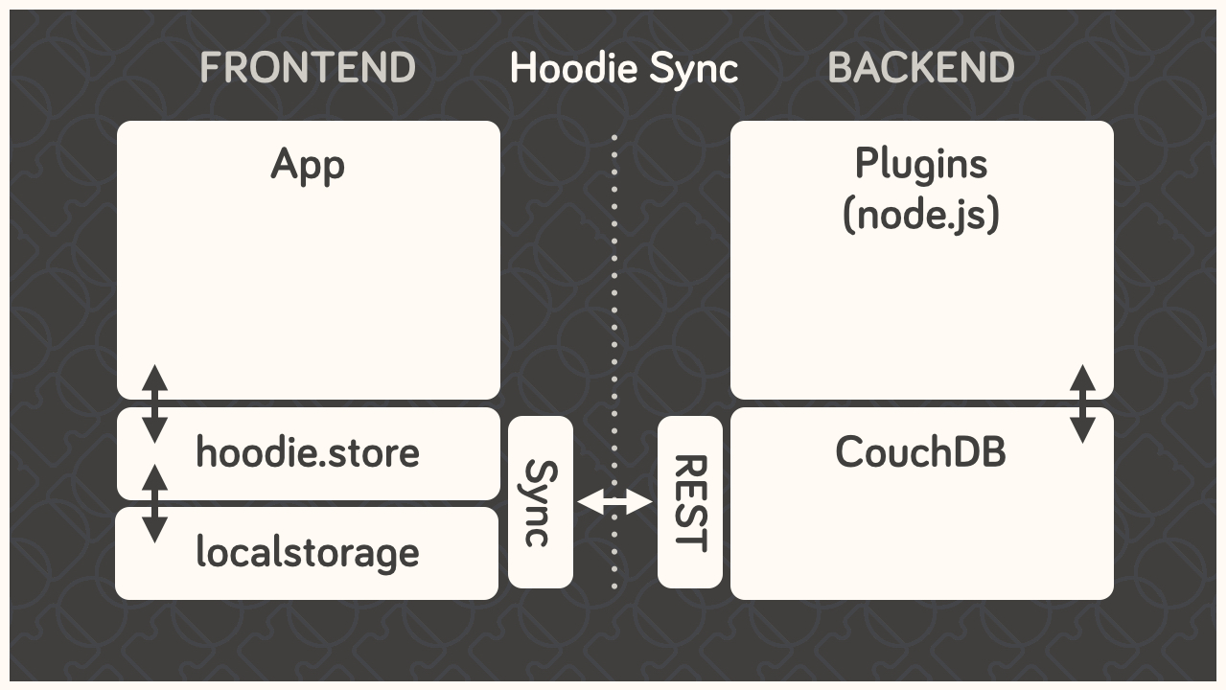
Hoodie
Baziran na OfflineFirst pristupu
JavaScript framework
Sinhronizacija
CouchDB
Podrška i dokumentacija

Slide 6

Offline podrška - problemi
1. Skladištenje podataka na uređaju
2. Sinhronizacija između servera i klijenata

Slide 7
Pregled korišćenih tehnologija
Meteor
Tehnologije za skladištenje podataka u mobilnoj aplikaciji
Leaflet

Slide 8

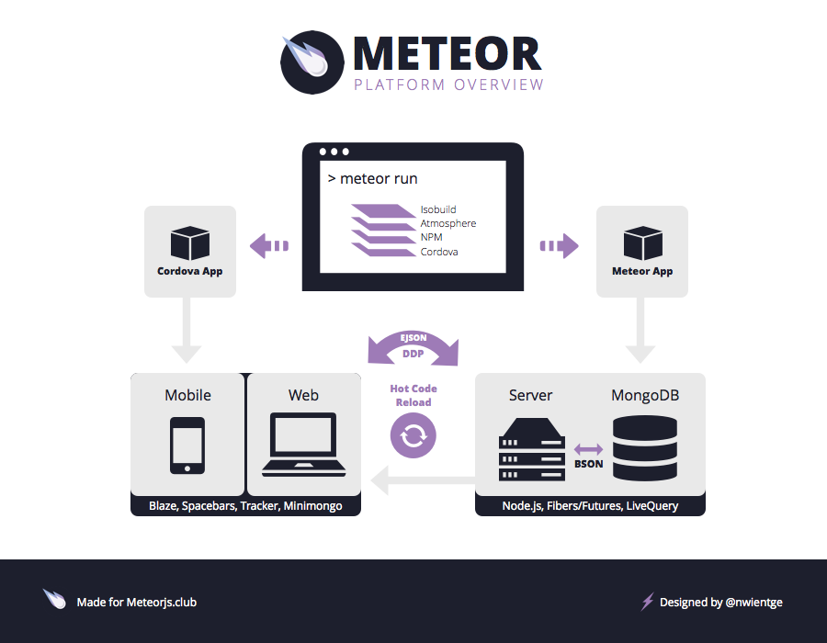

Meteor
Full stack izomorfni framework
Javascript i web tehnologije
Node.js
MongoDB
Integracija sa Cordova-om

Slide 9
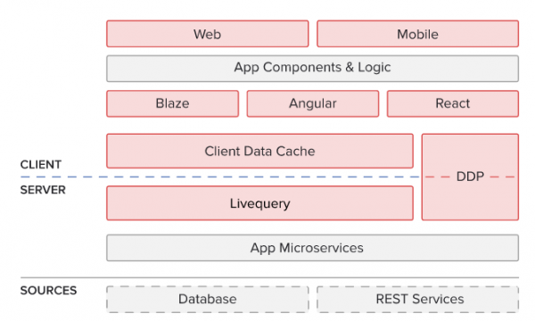
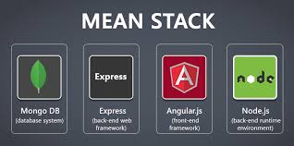
Meteor stack
Porodica MEAN stack-ova
Izomorfan framework

Slide 10
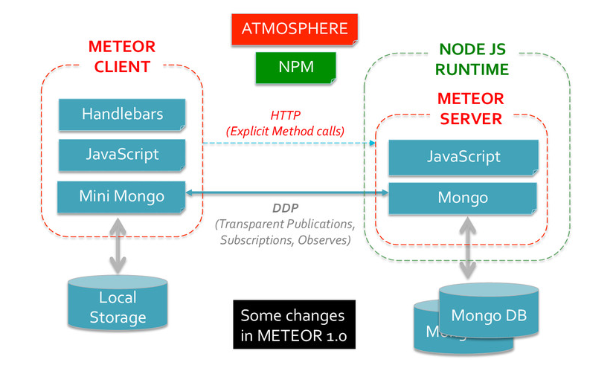
Kako Meteor radi?
Reaktivno funkcionalno programiranje
Blaze
Tracker
DDP
Livequery
Mongo I MiniMongo
Client I server

Slide 11



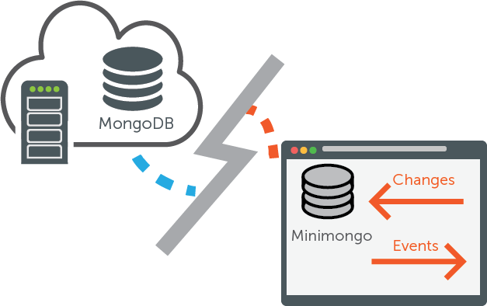
Tehnologije za skladištenje podataka u mobilnoj aplikaciji
SQLite
MiniMongo
HTML5 WebStorage
MongoDB

Slide 12
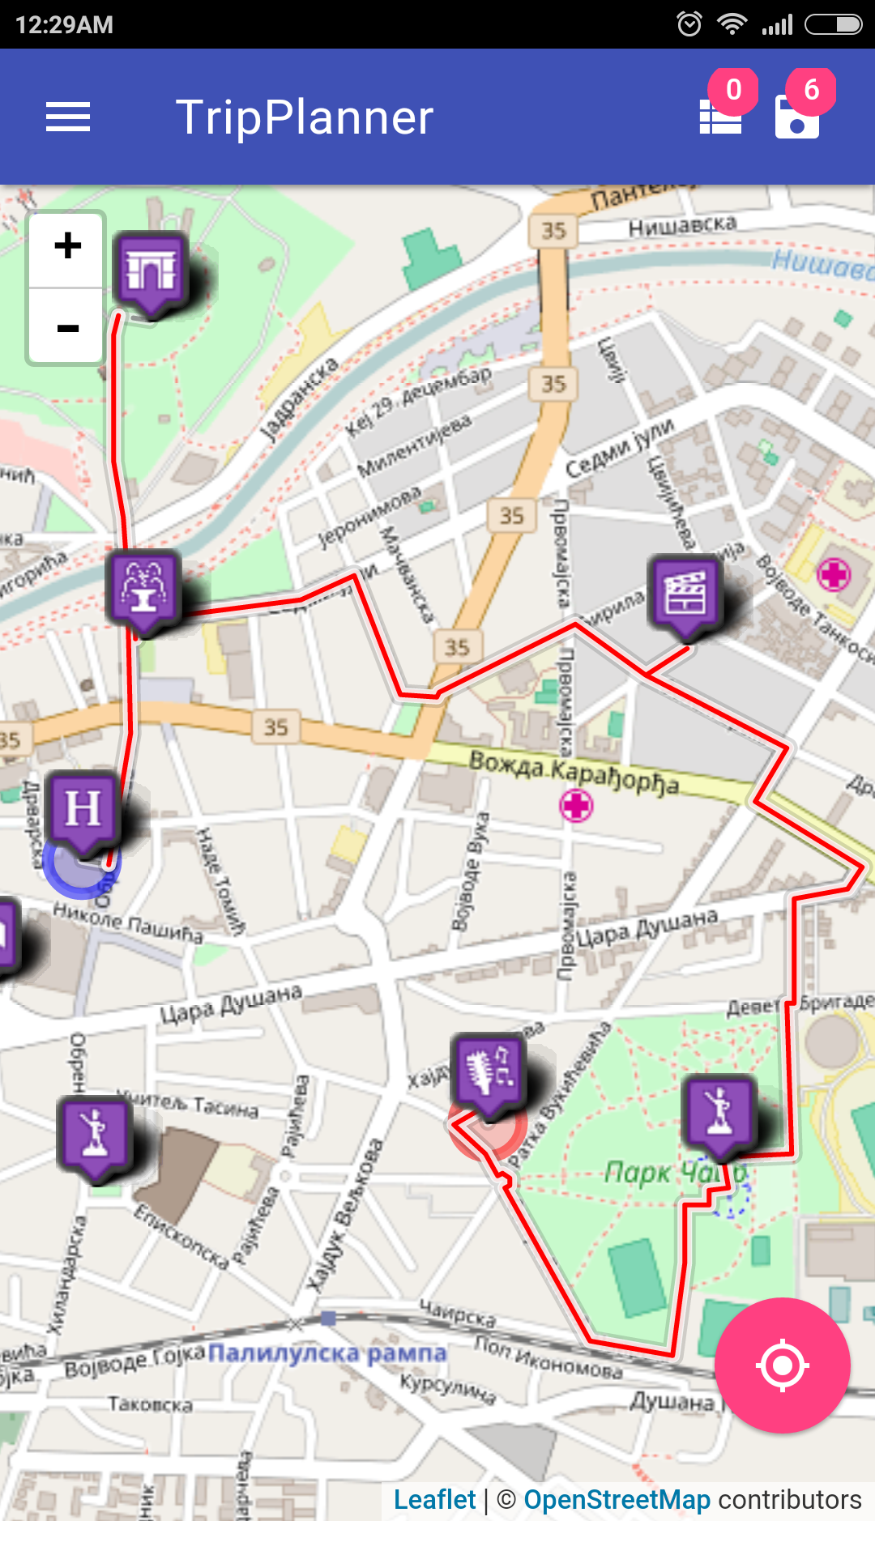

Leaflet
JavaScript biblioteka za mapiranje
Provider-i: OMS, MapBox...
„Mobile-friendly“
Potpuno otvorena i besplatna
Leaflet Routing Mashine

Slide 13
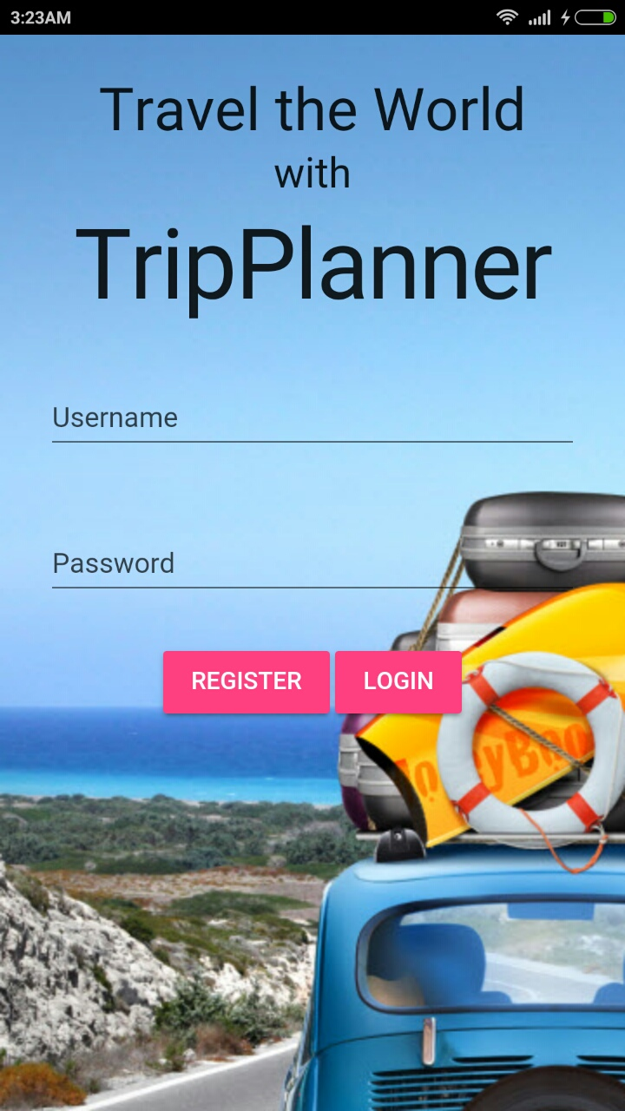
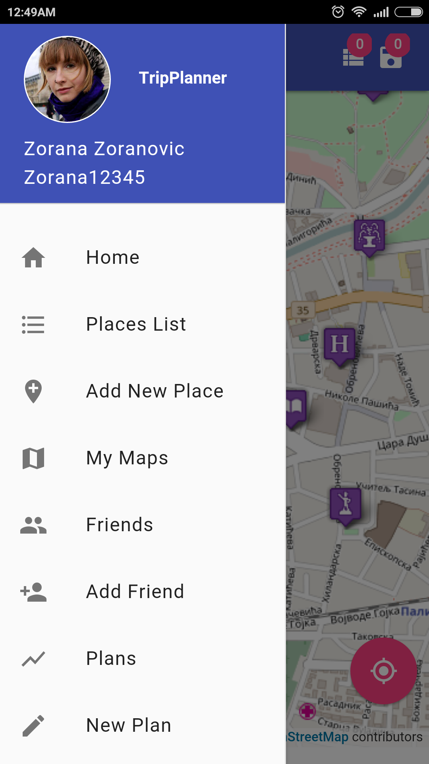
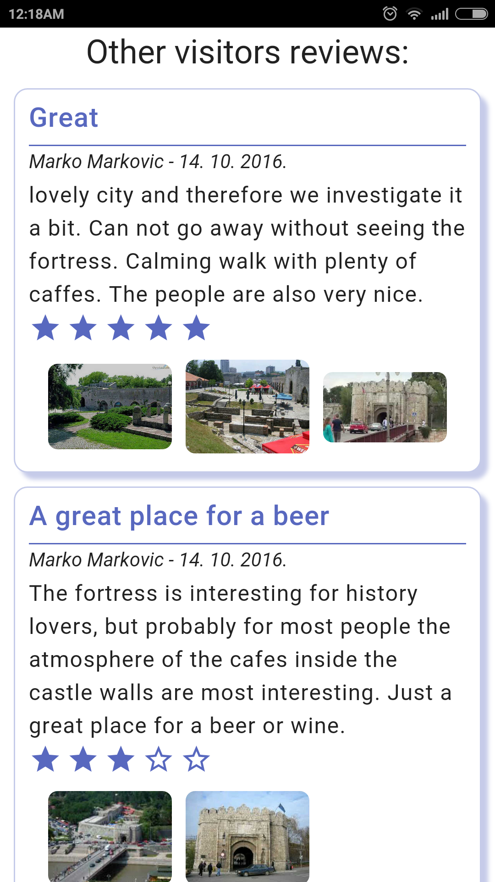
Turisticka aplikacija za planiranje obilazaka - TripPlanner

Slide 14
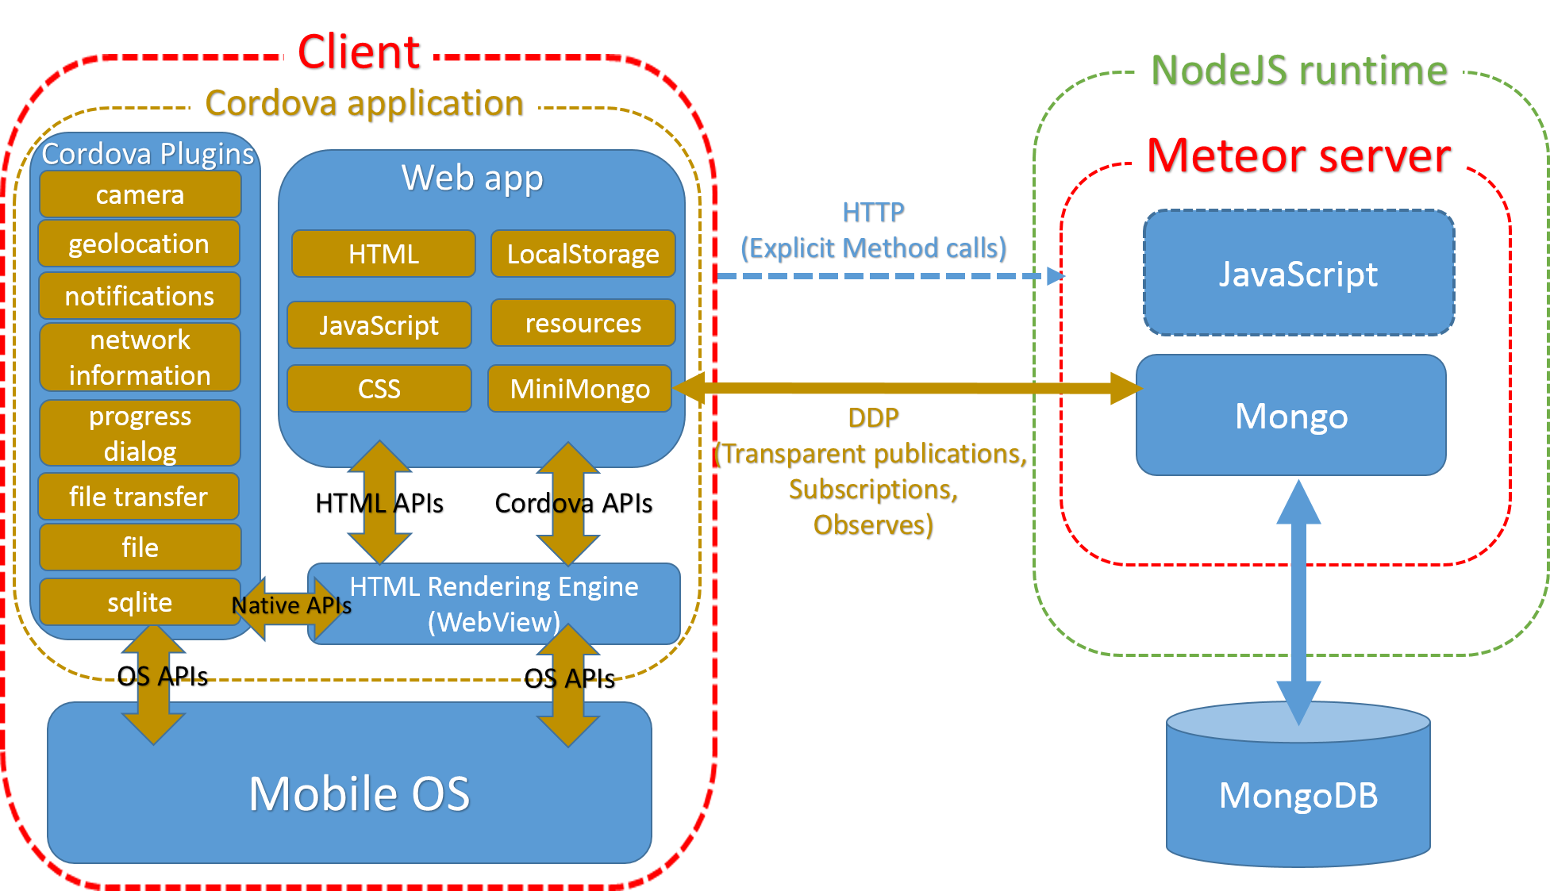
Arhitektura aplikacije TripPlanner

Slide 15
Skladištenje podataka na uređaju
Skladištenje znamenitosti, recenzija, podataka korisnika na uređaju
Skladištenje planova obilazaka na uređaju

Slide 16
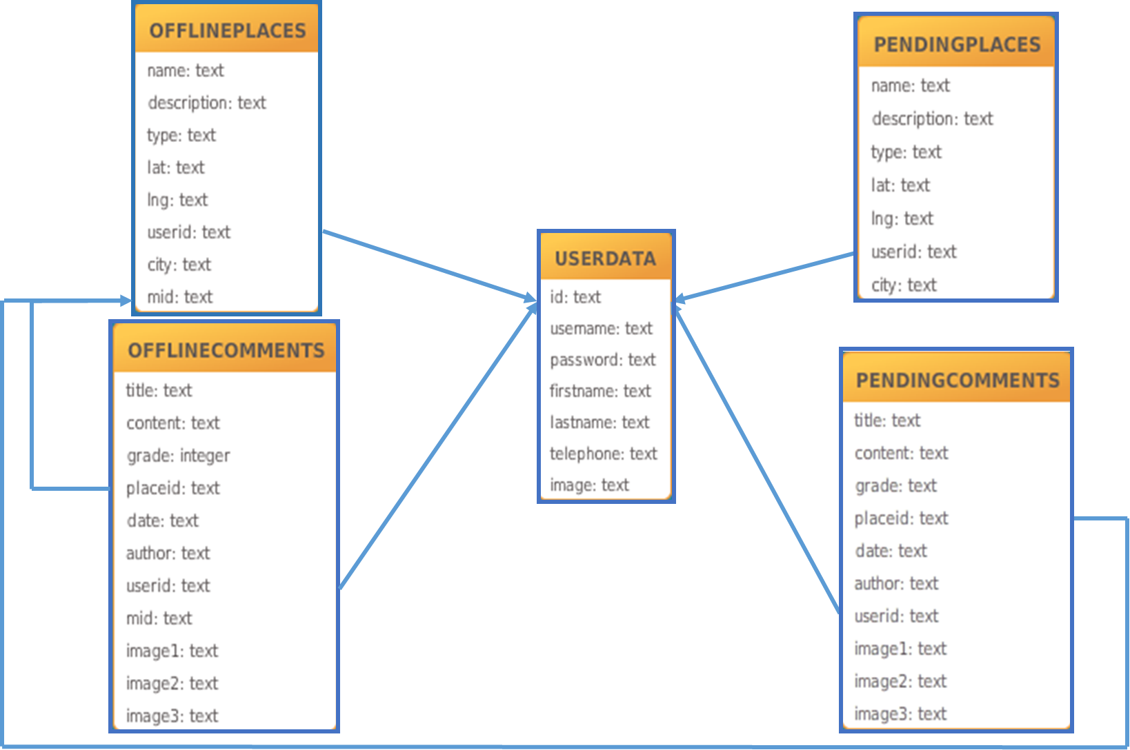
Skladištenje znamenitosti, recenzija, podataka korisnika na uređaju
SQLite baza userdata.db
Tabele:
OFFLINEPLACES
OFFLINECOMMENTS
PENDINGPLACES
PENDINGCOMMENTS
USERDATA
SQLite Cordova plugin

Slide 17
Skladištenje planova obilazaka na uređaju
Cordova file plugin
JSON.stringify(Javascript object)
JSON.parse(json_string)

Slide 18
Sinhronizacija podataka
Meteor-ov mehanizam sinhronizacije
Sinhronizacija podataka dodatih u offline režimu
Održavanje perzistiranih podataka u konzistentnom stanju

Slide 19
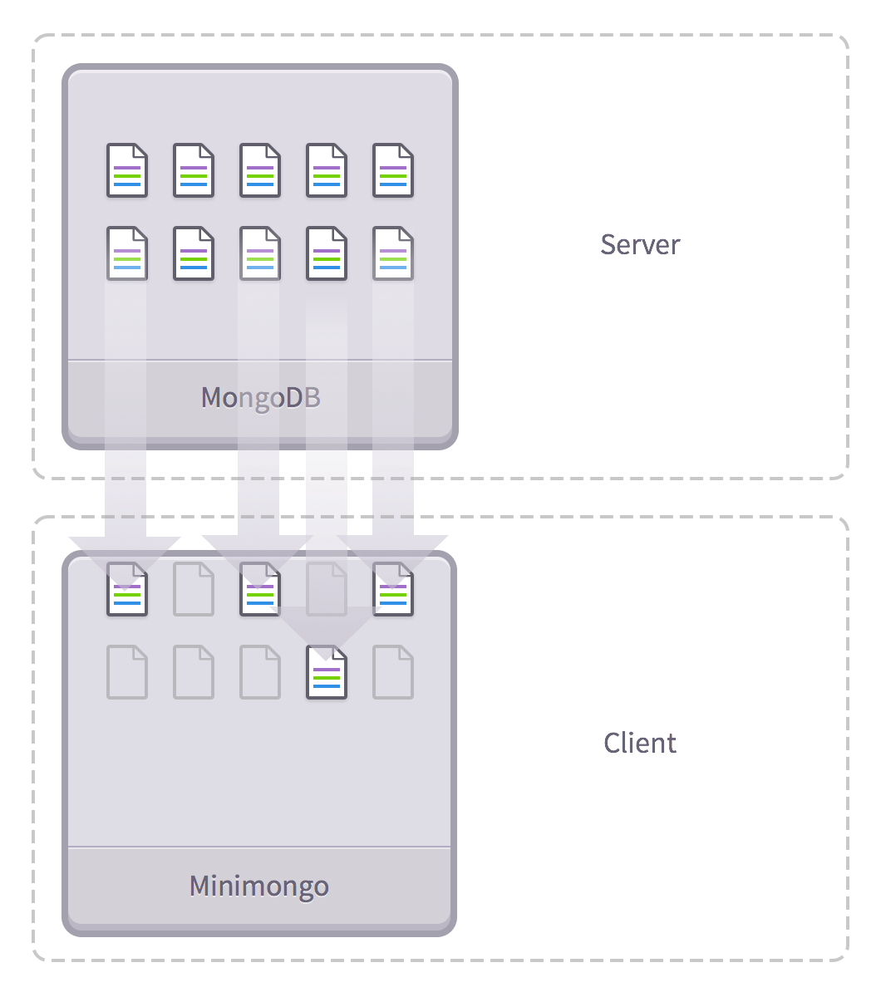
Meteor-ov mehanizam sinhronizacije
publish/subscribe pattern
DDP
Livequery
MiniMongo i MongoDB

Slide 20
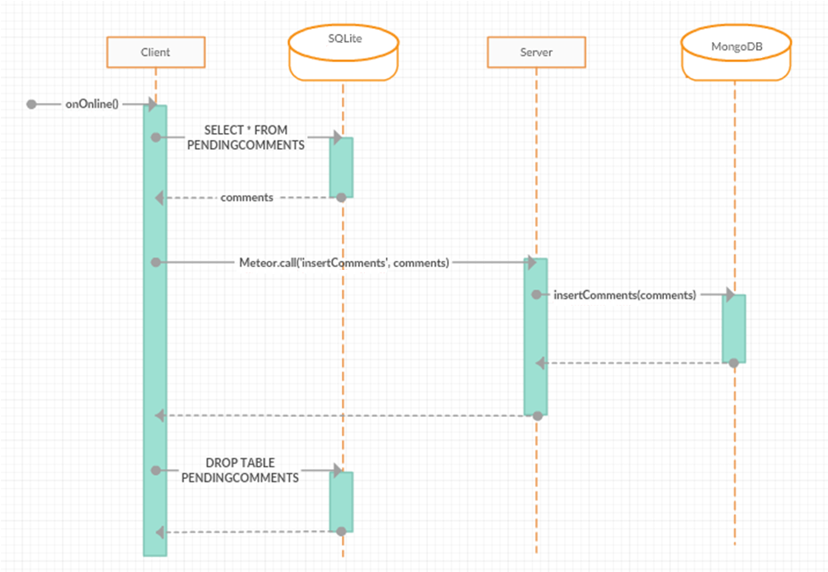
Sinhronizacija podataka dodatih u offline režimu

Slide 21
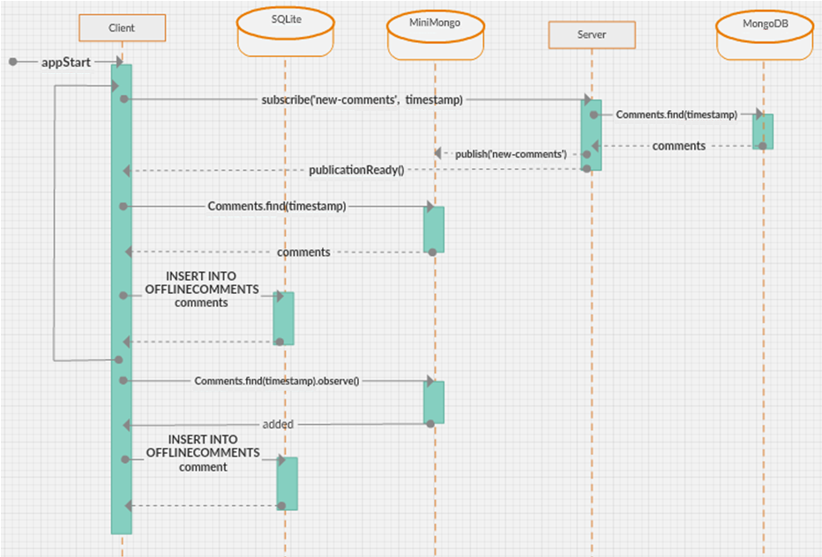
Održavanje perzistiranih podataka u konzistentnom stanju

Slide 22

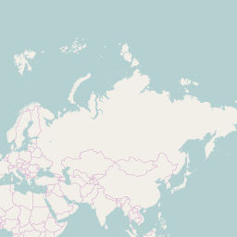
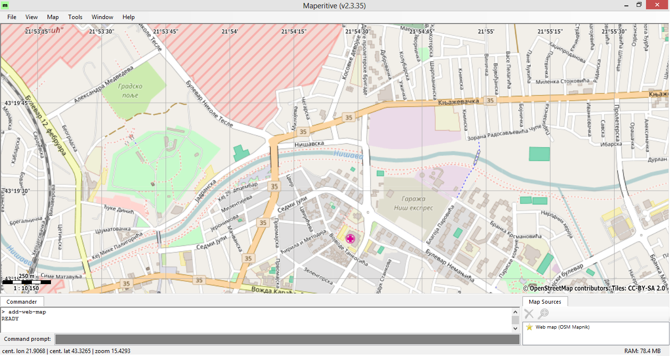
Prikaz mapa u offline režimu
Leaflet
OSM
Maperitive
.mbtiles format
SQLite
'http://{s}.tile.osm.org/{z}/{x}/{y}.png
http://tile.osm.org/0/0/0.png
http://tile.osm.org/1/1/0.png

Slide 23
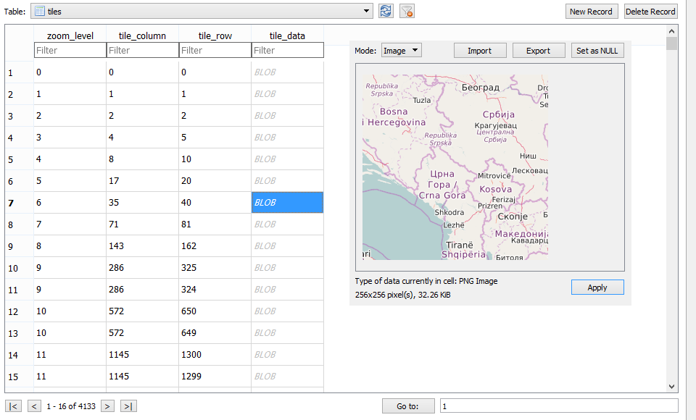
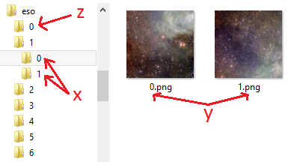
Prikaz mapa u offline režimu
Leaflet
OSM
Maperitive
.mbtiles format
SQLite

Slide 24
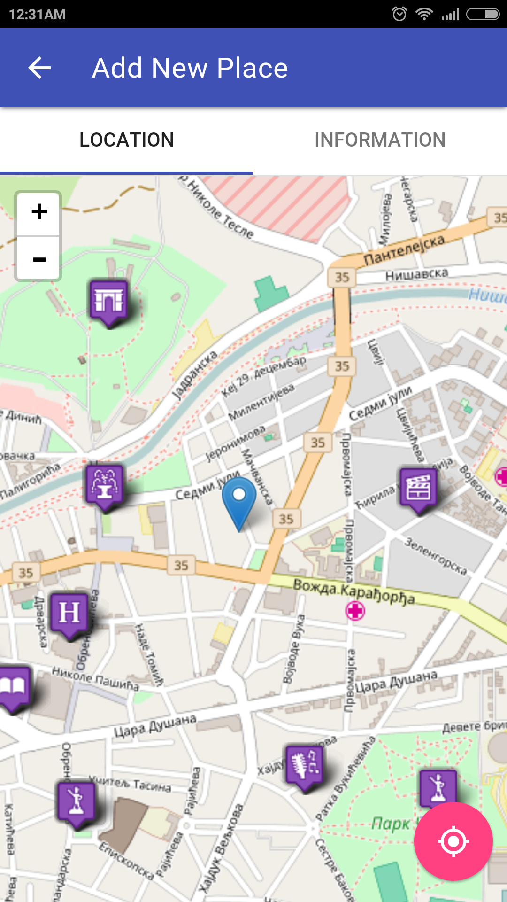
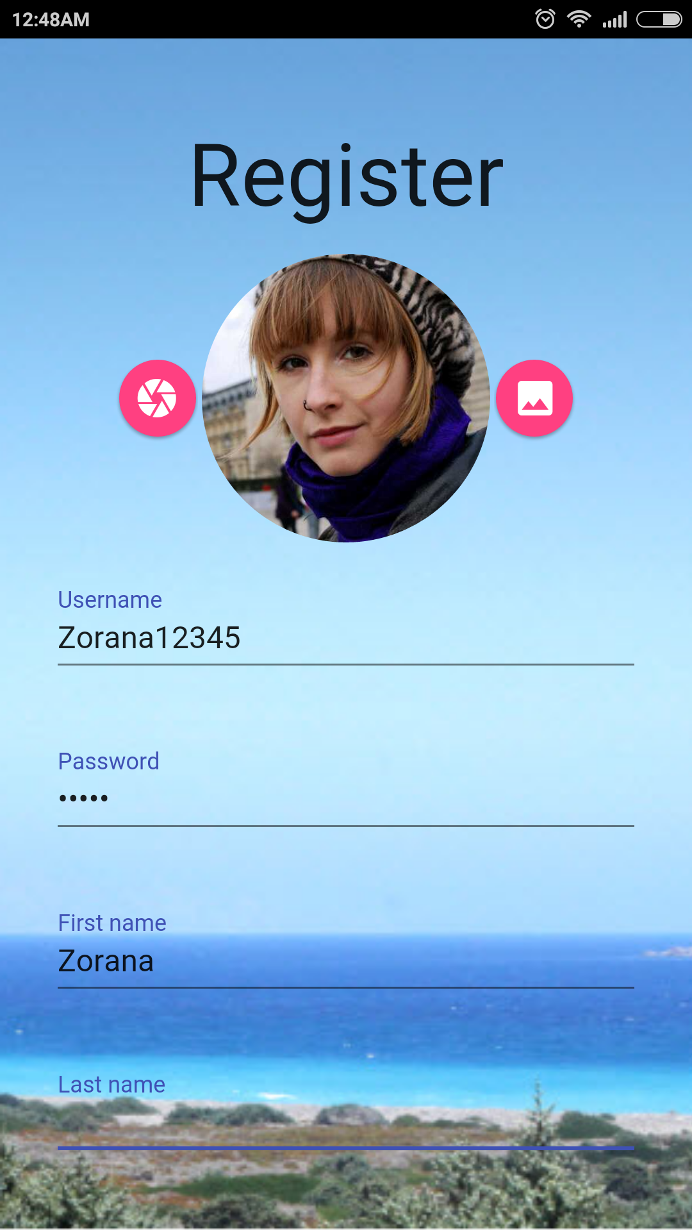
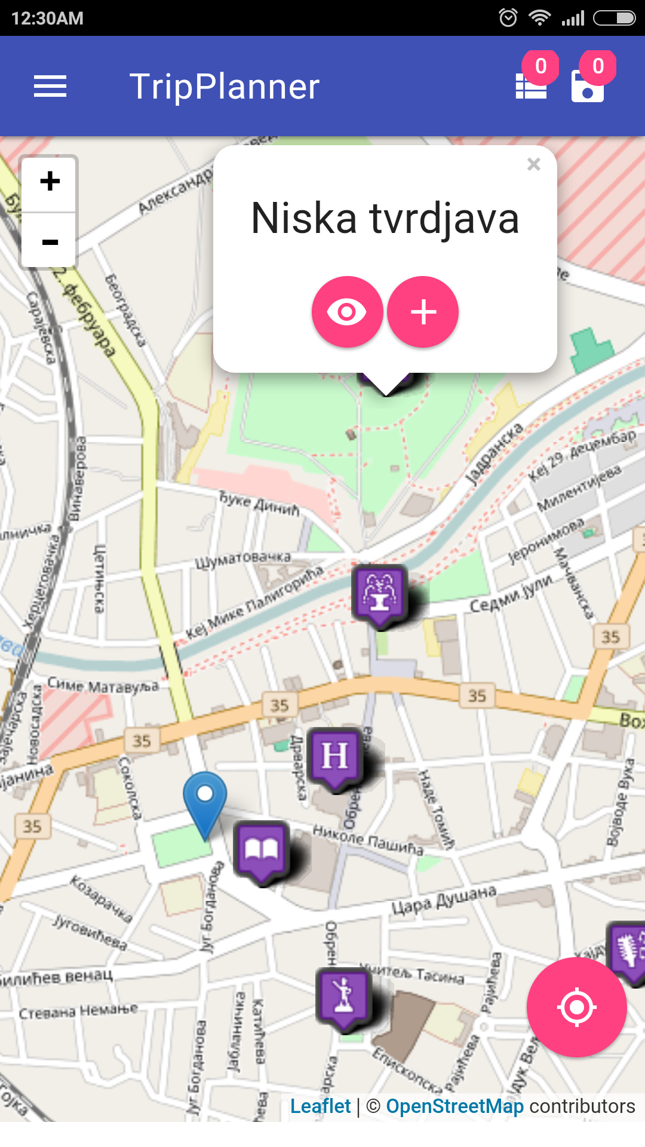
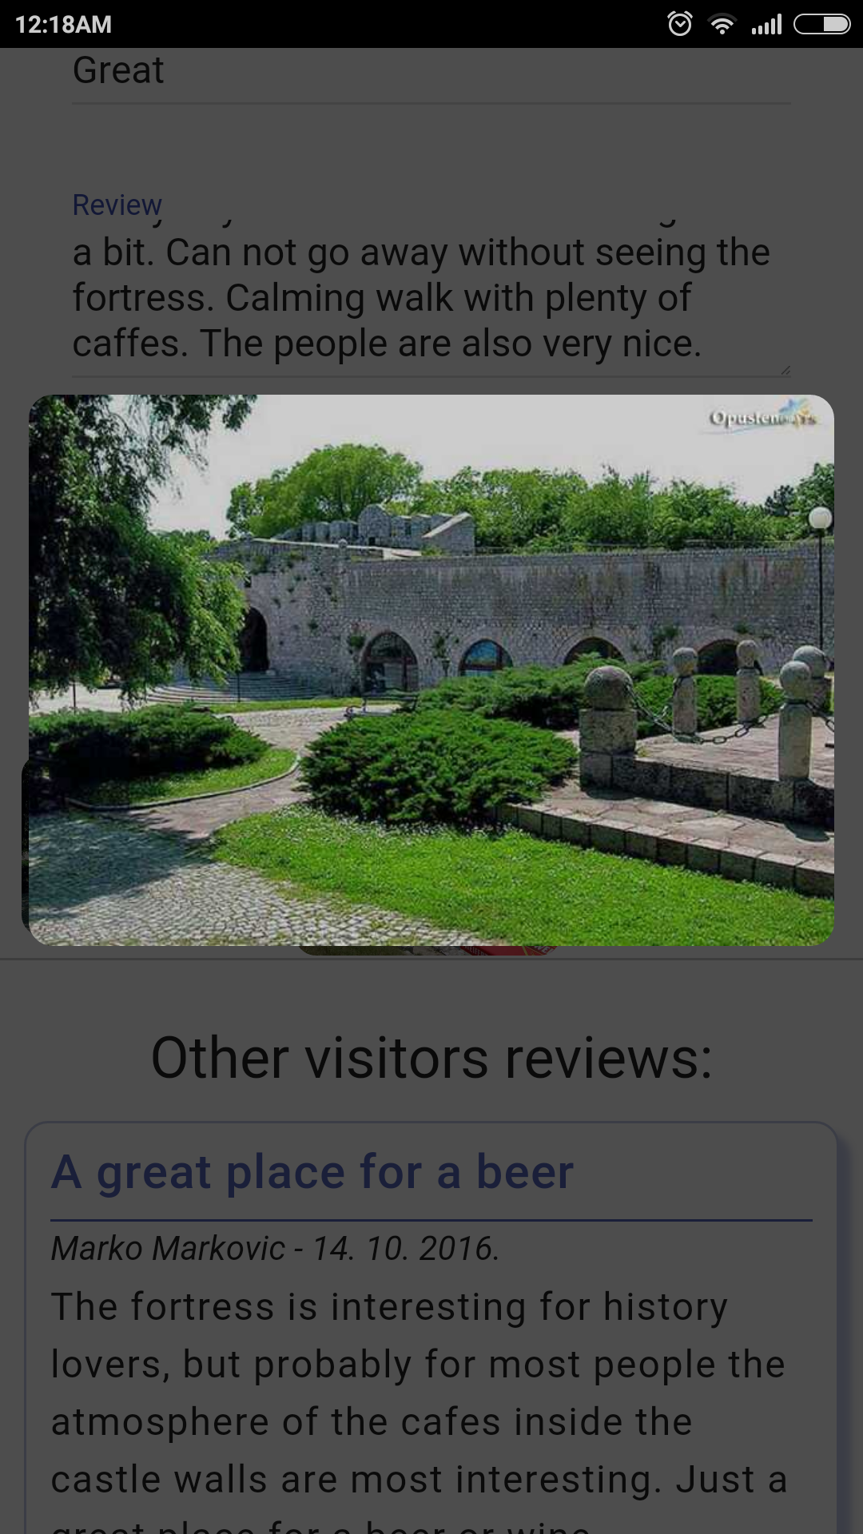
Zaključak

Slide 25
Demonstracija

Slide 26
RAZVOJ ANDROID MOBILNIH APLIKACIJA SA PODRŠKOM ZA OFFLINE REŽIM RADA

